Slide 1

Ana María Alvarez Castro
Servicio de Digestivo Hospital Clínico Universitario
Notes:
1

Slide 2
Utilidad de los test diagnósticos en las enfermedades de intestino delgado y colon:
HLADQ2-DQ8, test de sangre oculta en heces y marcadores tumorales

Slide 3

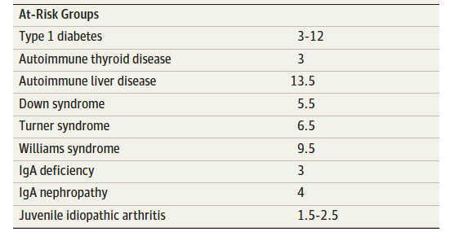
HLADQ2/DQ8
Enfermedad celíaca
Enteropatía inmuno-mediada por exposición al gluten en individuos genéticamente predispuestos
Prevalencia global de la enfermedad: 1%
Prevalencia de seropositivos 1,4%
  Asia 1,8%
  Africa 1,1%
    Menos prevalencia de hapLotipos y consumo de gluten en África Subsahariana
Prevalencia con EC confirmada por biopsias 0,7%
  Europa 0,8%
  Oceanía 0,8%
  América del Sur 0,4%
  1.5 veces más frecuente en mujeres
  2 veces más frecuente en niños que en adultos
Notes:
estudios de grandes poblaciones de pacientes celíacos han puesto en evidencia que el 92­95% de los celíacos presente el HLA DQ2 (codificado por los alelos DRA1*0501, DQB1*0201), asocia­ dos a DR3 ó DR5/DR7. Los que no tienen este HLA son DR/ DQ8 (codificado por los alelos DQA1*03, DQB1*03). Los escasos pacientes no DQ2 ni DQ8, tienen algún alelo de susceptibilidad. Por lo que en la EC la asociación al HLA es absoluta. No obstante menos del 2% de las personas que portan este HLA desarrollan la EC, por lo que los genes HLA DQ2, DQ8 son necesarios pero no suficientes, para el desarrollo de la enfermedad celíaca.
3

Slide 4
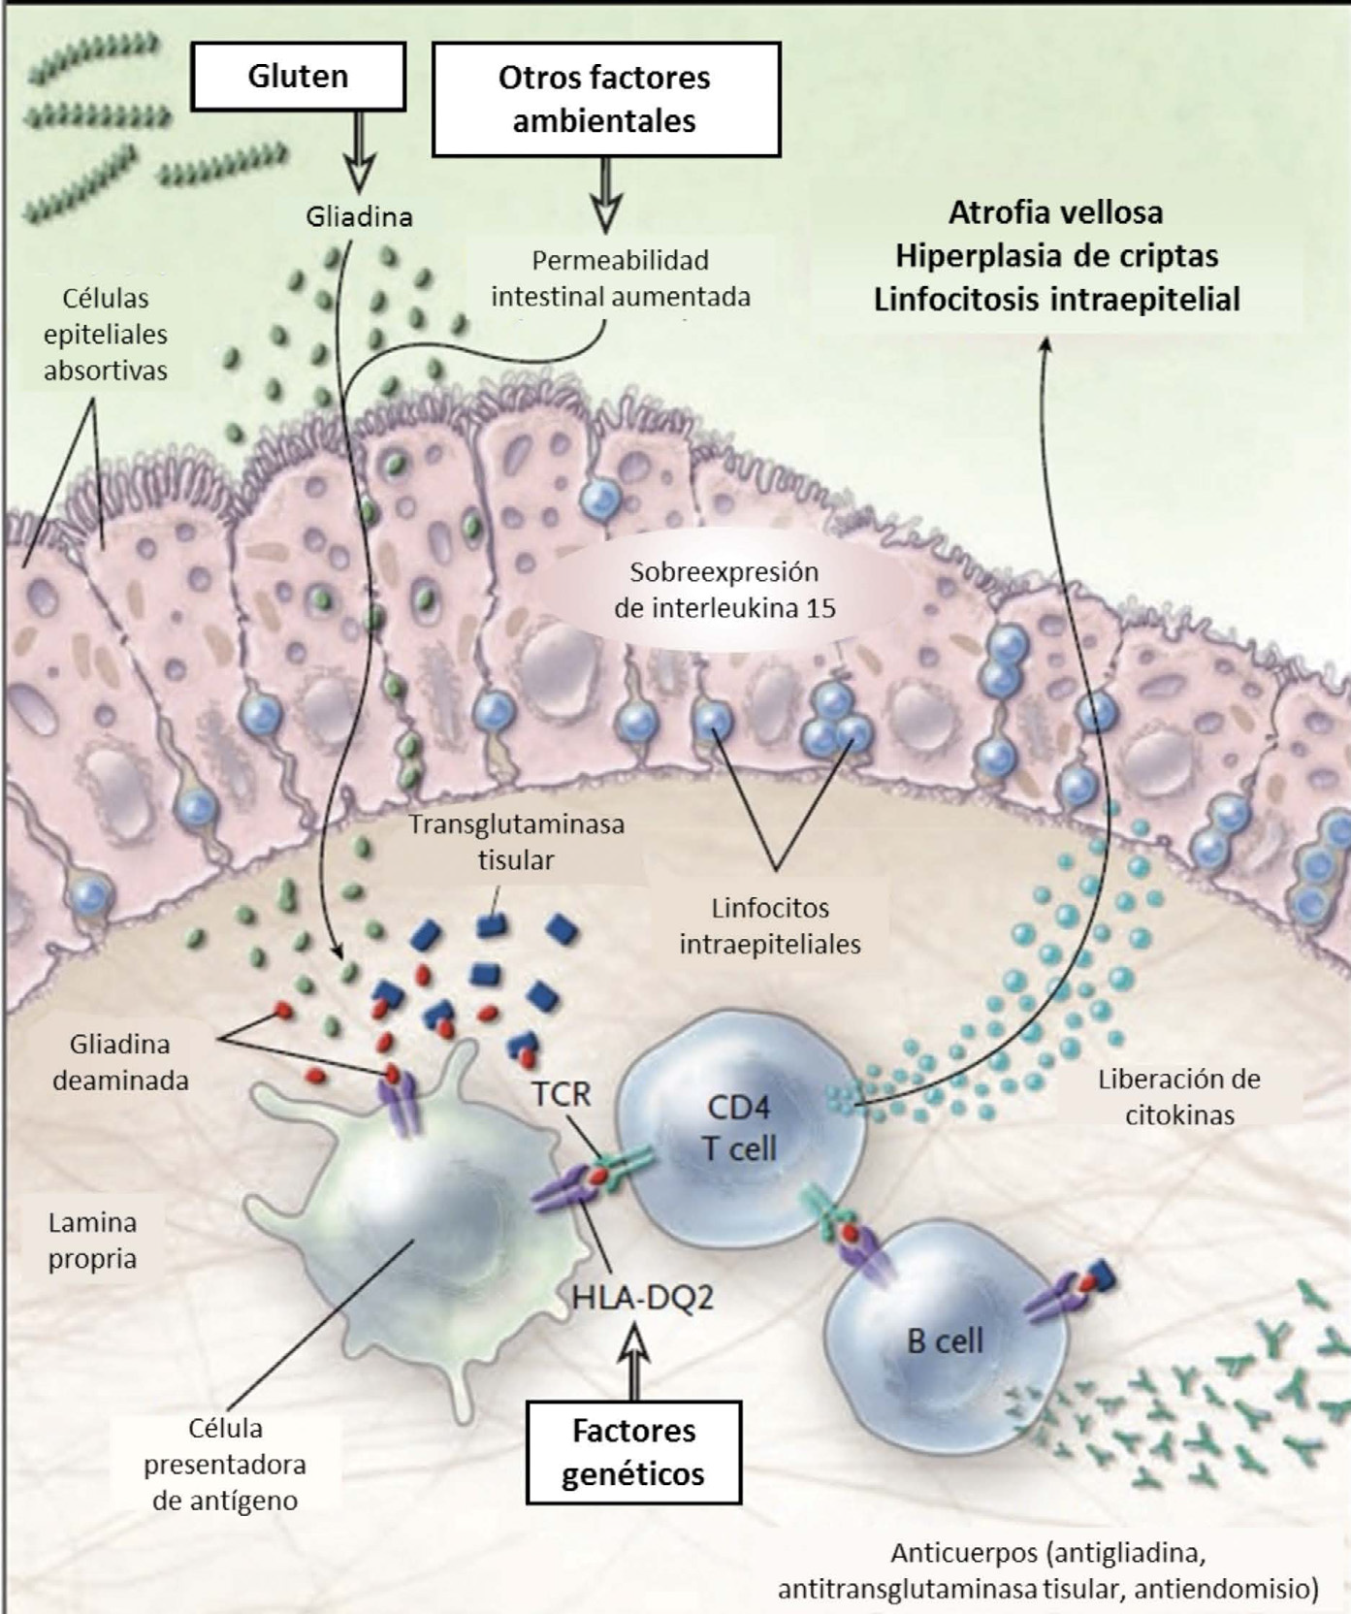
Notes:
¿qué sin los linfocitos intraepiteliales?
Forman parte del sistema inmune, y reaccionan con las partículas de trasglutaminasa tisular que pasan a través del epitelio, desencadenando una reacción inflamatoria, de la que cada vez se conoce más el mecanismo subyacente, y en la que se ha identificado la IL15 como un factor intermedio
Estos linfocitos se identifican en una técnica especial que es la citometría de flujo y han de tener una determinadas caracteristicas
4

Slide 5
HLADQ2/DQ8
Enfermedad celíaca
Prevalencia de haplotipos en población general: bajo VPP
  HLA-DQ2.5 (30%)
  HLADQ7.5 (27%)
  HLA-DQ2.2 (22%)
  HLA-DQ8 (18%)
Condición NECESARIA pero NO SUFICIENTE: “portador genético”
  Sólo el 2-3% de los portadores desarrollan la enfermedad
  Pérdida de tolerancia progresiva
  ¿desencadenantes?
    Infecciones
    Medicaciones
    Cirugías
La ausencia de estos alelos tienen VPN 99%
Población general
DQ2
DQ8
EC

Slide 6
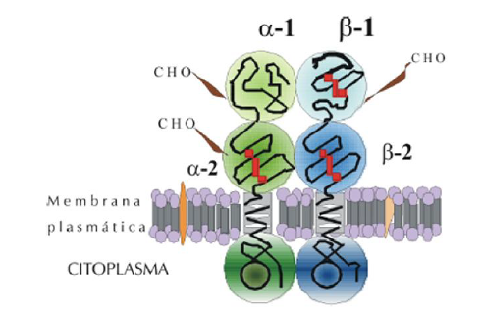
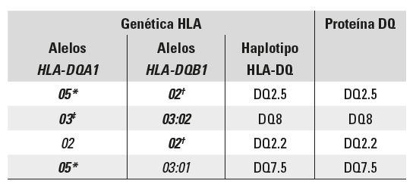
HLADQ2/DQ8
Estructura

Slide 7
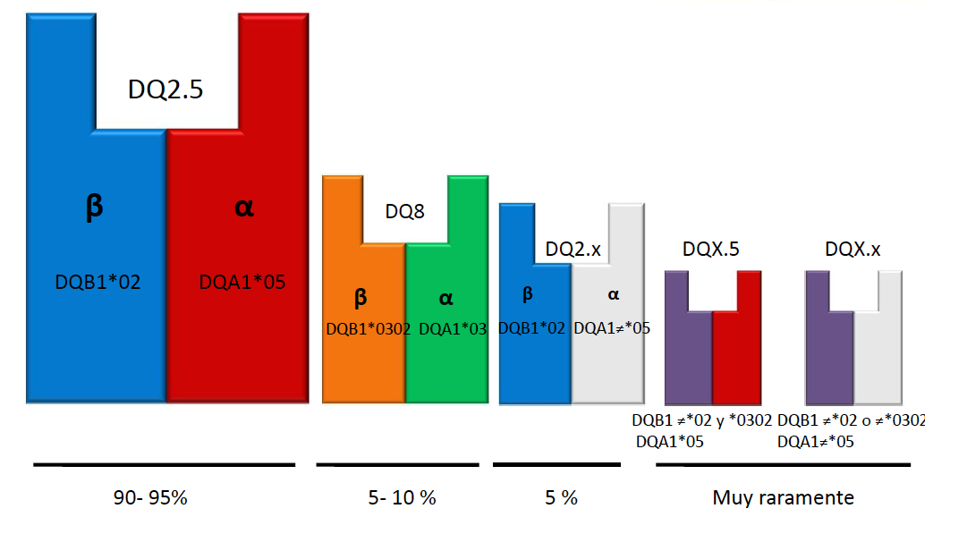
HLADQ2/DQ8
Prevalencia en EC

Slide 8
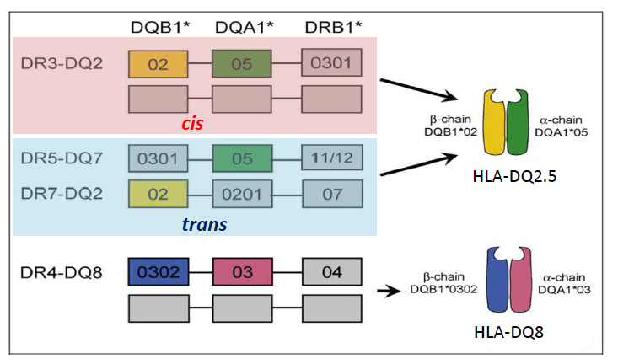
HLADQ2/DQ8
Estructura

Slide 9
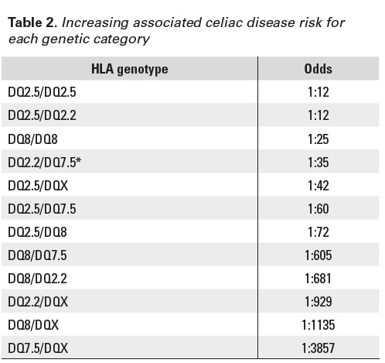
Martinez et al. Rev Esp Enfer Dig 2018:110(7):421-426

Slide 10
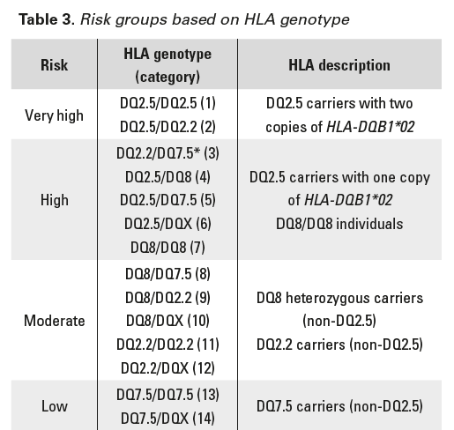
Martinez et al. Rev Esp Enfer Dig 2018:110(7):421-426

Slide 11
¿Cuándo sospechar enfermedad celiaca?
Síntomas/signos de
malnutrición
Diarrea o estreñimiento
Síntomas digestivos
Dolor abdominal, retortijones, meteorismo, distensión abdominal
Anemia
Déficit de hierro, vitamina B12, ácido fólico
Osteoporosis, neuropatía periférica, ataxia, infertilidad, aftas bucales, erosiones dentales
Fatiga crónica
Pérdida de peso
Diabetes tipo 1
Tiroiditis autoinmune
Enfermedades autoinmunes asociadas

Slide 12
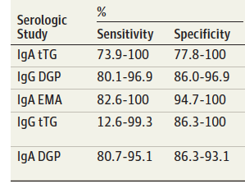
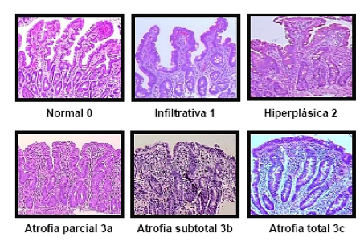
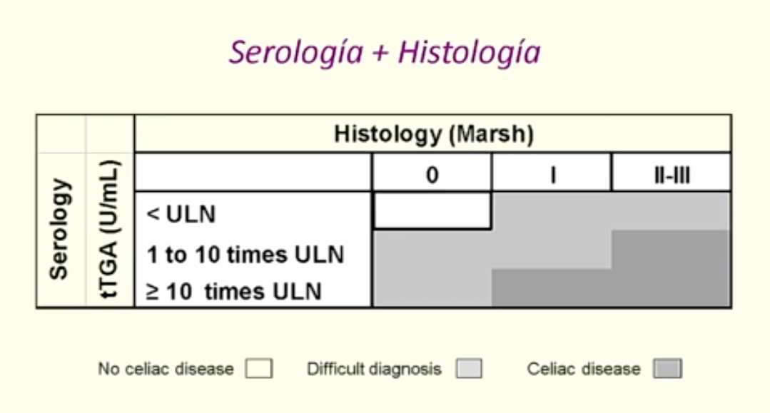
¿Cuándo sospechar enfermedad celiaca?

Slide 13
Algoritmo diagnóstico
Sospecha de EC
IgA anti-tTG y biopsias duodenales
Anti-tTG (+)
Histología (-)
Anti-tTG (+)
Histología (+)
Anti-tTG (-)
Histología (+)
Anti-tTG (-)
Histología (-)
Repetir biopsia
+
Enfermedad celiaca
Considerar otras causas de atrofia vellositaria
Ausencia de EC
-
EC latente

Slide 14
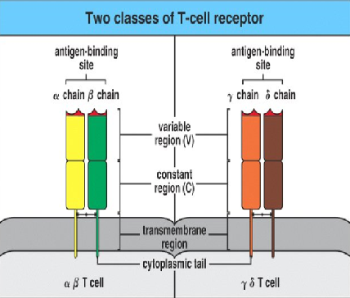
Notes:
Este es el esquema de un linfocito T en el que existe una receptor con 2 cadenas
1 alfa y 1 beta
Cuando existe una enfermedad celíaca aumentan la proporción de linfocitos con cadenas ganma y delta que dan lugar a otras respuesta inmune
Si los linfocitos que tenemos en un linfograma de un paciente son ganma delta normales es una tipo 1 y sin son alterados es una tipo 2
14

Slide 15
HLADQ2/DQ8
Indicaciones de estudio
VALOR PREDICTIVO NEGATIVO
VALOR PREDICTIVO POSITIVO
Dieta sin gluten iniciada y asintomáticos (SGNC)
Síntomas compatibles + serología negativa (SGNC)
Dieta sin gluten iniciada y asintomáticos (EC tratada)
Asintomático + serología positiva (EC latente ó subclínica)
Serología negativa o dudosa con lesión mucosa + LIES
Notes:
Celíaca subclínica o latente pueden ser reticentes a realizar estudio endoscópico (situación no rara en adultos)
15

Slide 16
Enfermedades relacionadas con el gluten
Alergia al gluten: IgE (mediada linfotitos T Th2 )
  Niños 2-9%
  Adultos 0,5-3%
Enfermedad celíaca:
  DQ2/DQ8 +
  Serología –/+
  LIES compatibles +
Sensibilidad al gluten no celíaca
  DQ2/DQ8 +/-
  Serología y LIES normales
Síndrome intestino irritable relacionado con gluten

Slide 17
HLA DQ2/DQ8
Sensibilidad al gluten no celíaca
Presencia de signos o síntomas
Mejoría tras suspensión de ingesta de gluten
Inconvenientes
  Ausencia de criterios diagnósticos
  Dificultad para establecer diagnóstico: exclusión
  Dificultad para valorar prevalencia: 0,6-10%
  No relaciona con perfil genético
  Patogenia no filiada
    ¿ gluten?
    ¿ carbohidratos de cadena corta?
    ¿otros componentes del trigo?
  No relación con perfil genético

Slide 18
Sensibilidad al gluten no celíaca
Dieta
Solapamiento con dieta FODMAP(Fermentable Oligosaccharides, Disaccharides, and Monosaccharides and Polyols)
  Grupo de muy fermentables y poco absorbibles hidratos de cadena corta y polyols
  Fructanos, fruco-oligosacáridos, galacto-oligosacáridos
  Discaráridos (lactosa)
  Monosacárdicos (fructosa)
  Polyools (sorbitol, manitol, malitol, sylitol, polidextrosa e isomaltosa)
Notes:
18

Slide 19

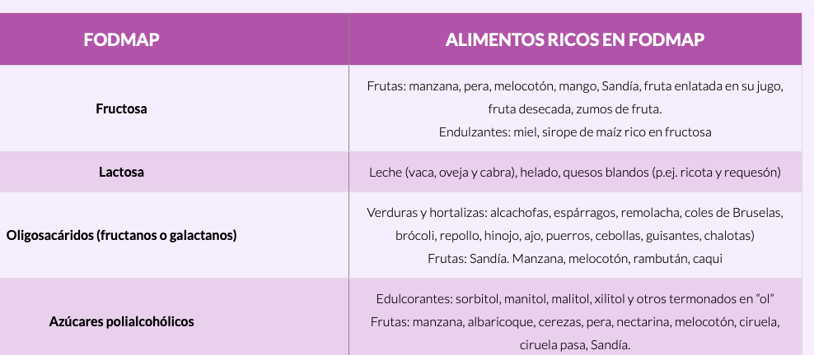
Sensibilidad al gluten no celíaca
Dieta FODMAP
https://www.saludigestivo.es/mes-saludigestivo/sindrome-del-intestino-irritable/sindrome-del-intestino-irritable-concepto/#tratamiento
Notes:
Los alimentos que contienen FODMAPs son
granos y cereales, concretamente el trigo, centeno y cebada, la leche, legumbres, miel, frutas (sandía, cerezas, mango y pera) y vegetales (achicoria, hinojo, remolacha y puerro).
19

Slide 20


HLADQ2/DQ8
¿cuándo hacer?
  No uso de rutina en el diagnóstico inicial
  Interesa valor predictivo negativo
    Pacientes con Marsh 1-2 seronegativos
    Pacientes que han iniciado DSG sin estudio previo
    Pacientes con serologías e histología discrepantes

Slide 21
HLADQ2/DQ8
Enfermedad celíaca
Enfermedad multigenética
Estudios de asociación de genomas (GWAS)
Identificación de amplias regiones no codificantes (lncRNAs)
  ¿expresión y función?
  ¿implicación con enfermedad?
Últimos estudios en EC identifican
  39 non– human lymphocyte antigen regions
  14 SNPs (intergenic single-nucleotide polymorphisms)
Castellanos-Rubio, Science 2016 April 1;352(6281):91-95
Notes:
21

Slide 22
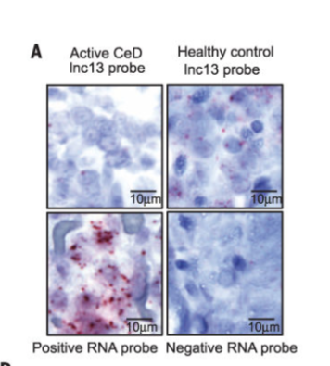
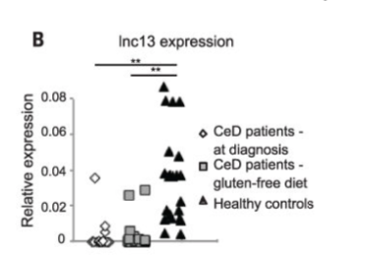
Lnc13 no codificante
Castellanos-Rubio, Science 2016 April 1;352(6281):91-95
Notes:
Diferente expresión de lnc13 en diferentes tejidos humanos indica posible rol específico de tejido
Biopsias de pacientes con EC tiene disminución de lnc 13 comparado con controles sanos
En cambio la expresión de IL1 RAP está aumentada en paciente
Dentre los linfoticos, la expresión de lnc13 está disminuida en los linfocitos de lámina propia, no en los intraepiteliales
22

Slide 24

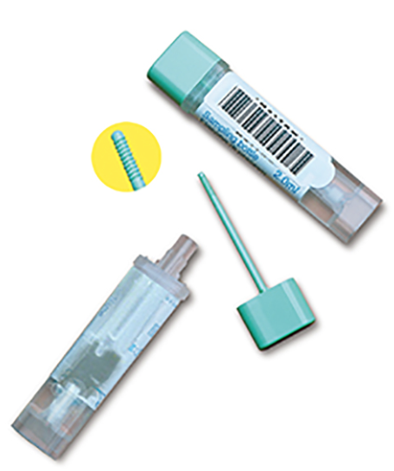
Test de sangre oculta en heces
Notes:
El test de guayaco identifica el grupo hemo, presente en otras especies
El test inmunológico son anticuerpo mono o policlonales contra la globina que es una proteína de especie
24

Slide 25
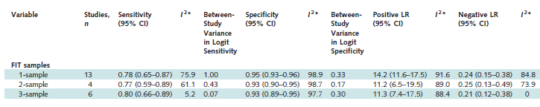

Test de sangre oculta
Cribado de CCR
Una muestra es más que suficiente
Ann Intern Med. 2014;160:171-181

Slide 26
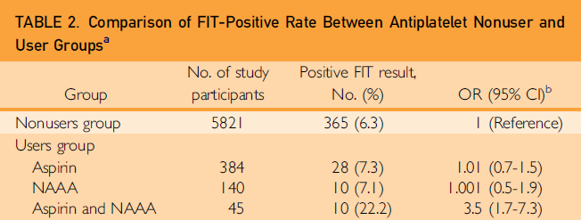
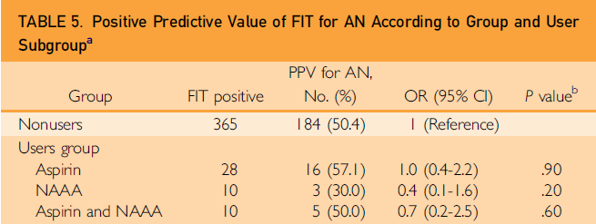
SOHi y Antiagregantes
Mayo Clin Proc. 2013;88(7):683-689

Slide 27
Test de sangre oculta
Cribado de CCR
Asintomática
Edad 50-69 años
No son pacientes
CRIBADO POBLACIONAL
CRIBADO OPORTUNISTA

Slide 28
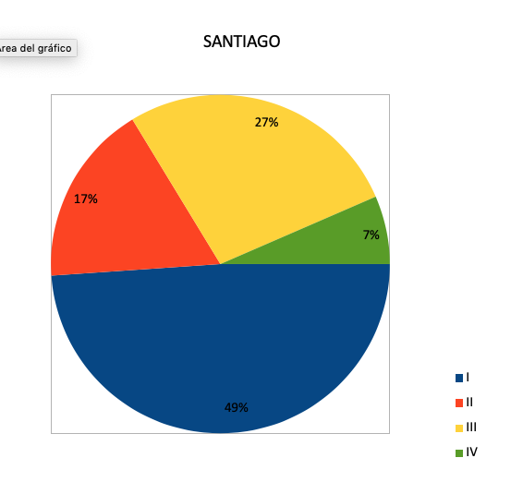
Cribado de CCR
Resultados año 2017
Se invitaron 27.797 hombres y 31.089 mujeres
  tasa de participación global del 43,81%
    Mujeres 47%
    Hombres 40,24%
  tasa de TSOH positivos del 6,68%.
    Mujeres 5,26% (n=736)
    Hombres 8,55% (n= 902)
La tasa de aceptación de la colonoscopia fue del 82,7%
    Mujeres 83,29% (n=613)
    Hombres 82,15% (n=741)

Slide 29
Cribado de CCR
Escala de limpieza Boston
Colon derecho (CD) + Colon transverso (CT) + Colon descendente (CD)
CALIDAD DE COLONOSCOPIA
Tiempo de retirada superior a 6 minutos
Intubación cecal
Visión en retroflexión
Calidad de la limpieza

Slide 30
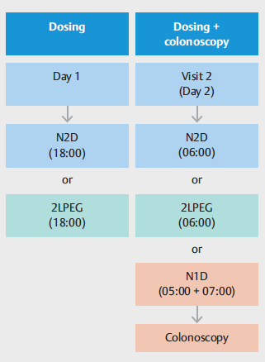
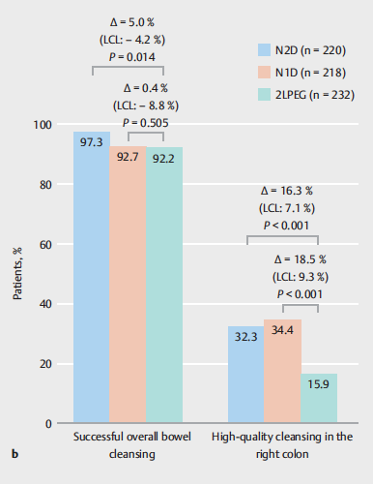
Cribado de CCR
Escala de limpieza Boston
Bisschops Raf et al. Colon cleansing efficacy… Endoscopy 2018

Slide 31
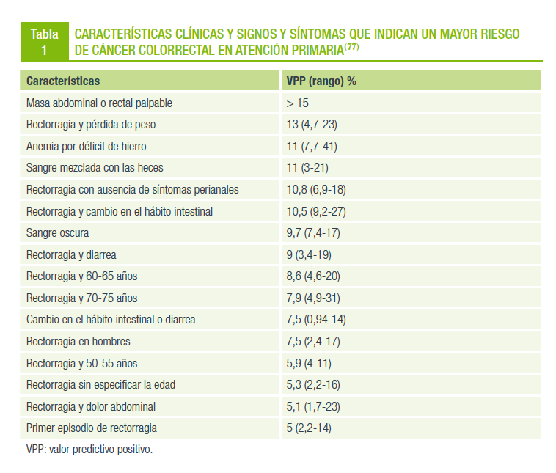
Test de sangre oculta en heces
Pacientes sintomáticos
Alta heterogeneidad de síntomas en personas de bajo riesgo
Variabilidad en práctica clínica
Notes:
El valor predictivo positivo (VPP) de los síntomas y signos de sospecha de CCR se modifican de manera significativa con la edad. El VPP de la rectorragia en el grupo de 40-59 años es de un 2 %, mientras que en el grupo de 70-79 años es del 21 % (2). Este bajo VPP de los síntomas hace difícil su valoración clínica

Slide 32
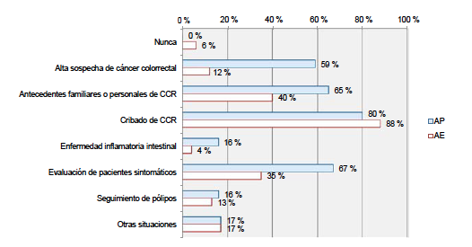
Test de sangre oculta en heces
Pacientes sintomáticos
Situaciones de solicitud de TSOHi: respuesta múltiple
¿síndromes hereditarios?
¿agregación familiar?
Informes de evaluación de Tecnología Sanitaria. Gobierno Vasco 2018

Slide 33
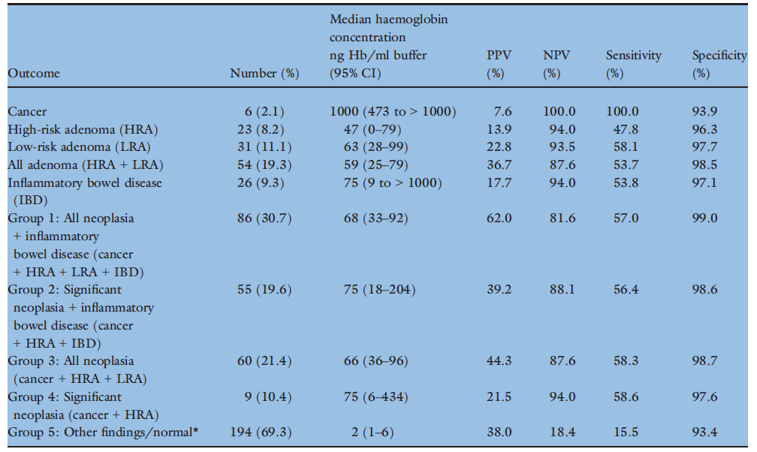
MacDonald PJ et al Colorectal Disease 15(3), 2013
Notes:
Elevado valor predictivo negativo tanto para adenomas como para cáncer en pacientes con TSOH inmunológico

Slide 34
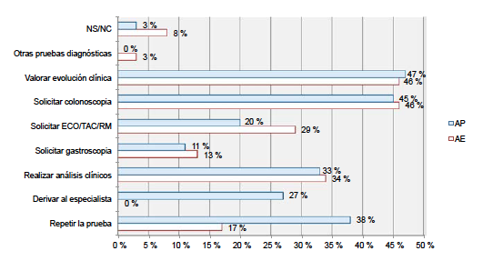
¿Qué debemos hacer?
Actitud ante prueba de sangre oculta negativa y síntomas persistentes
Informes de evaluación de Tecnología Sanitaria. Gobierno Vasco 2018

Slide 35

Test de sangre oculta en heces
Pacientes sintomáticos
¿criterios de Vía Rápida de Colonoscopia?
no
sí
Colonoscopia preferente
Elevada sospecha clínica de CCR
Baja sospecha clínica de CCR
+
Vía clínica de CCR
TSOH
-
Reevaluar
¿otras exploraciones?

Slide 36
Test de sangre oculta en heces
Pacientes sintomáticos
No es necesario hacer TSOH en caso de sangrado rectal
En pacientes de mayores de 50 años y anemia ferropénica o cambios de hábito
  Situación ideal: haber participado en cribado poblacional
  Se recomienda derivación a vía clínica preferente
Elevado VPN (cercano al 100%) : no indicación de colonoscopia
  Muy baja probabilidad de falso negativo
  Sólo realizar en caso de que la valoración individual del riesgo personal oriente a lo contrario
Valorar pruebas complementarias en el contexto de estado general
Informes de evaluación de Tecnología Sanitaria. Gobierno Vasco 2018

Slide 38
Marcadores tumorales
Ag carcinoembrionario (CEA)
Descubierto en 1965 por Gold and Freedman
  Observado en colon fetal y cánceres de colon
  No se observa en colon sano
  CD66 or CEACAM5
  Recomendado hace 50 años para diagnóstico
Niveles
  CEA superiores 5 ng/ml
  Ca 19,9 superiores a 37 U/ml
Interés inicial para aplicación clínica en todas las fases de CCR

Slide 39
Marcadores tumorales
CEA
Expresión del CEA en tejido normal del adulto
  Células epiteliales y globet del colon
  Células mucosas del píloro
  Céluls escamosas de la lengua, esófago y cérvix
  Epitelio secretor y células ductales de las glándulas sudoríparas
  Células epiteliales de la próstata
Se inicia en fase fetal (semana 9-14)
Hammarstöm. Cancer Biology 1999(9):67-81

Slide 40
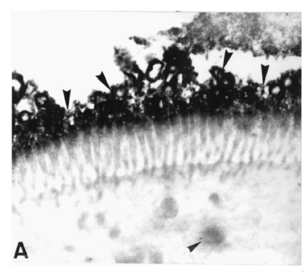
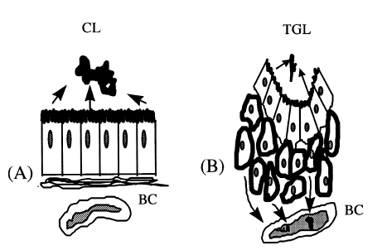
Marcadores tumorales
CEA
Producción de CEA adulto normal
  Evacuación de 50-70 mg de CEA en heces
No es un antígeno oncológico fetal
No hay diferencias entre CEA normal y tumoral
Hammarstöm. Cancer Biology 1999(9):67-81
Notes:
Microscopia inmunoelectron
- Microscopia de una célula columnar madura. La existencia de material de CEA en la parte de alta de las microvellosidades en forma de filamentos y membranas vesiculares
40

Slide 41
Elevación de CEA
Causas benignas
  Afecciones inflamatorias
  Infección pulmonar
  Insuficiencia renal crónica
  Hipotiroidismo
  Adenomas de colon
  Colecistitis
  Enfermedad inflamatoria intestinal
  Pancreatitis
  Úlcera péptica
  Diabetes
Participación en funciones de
  Adhesión celular (metástasis)
  Embarazo
  Inmunidad
  Neovascularización
  Regulación de homeostasis
  Carcinogénesis

Slide 42
Medición del CEA
Cribado
Ausencia de especificidad y sensibilidad
Punto de corte 2,5 microgramos/L
  Sensibilidad 30-40% para estadios II
  Especificidad del 90%
  Fletcher et tal (1986)
    Prevalencia de CCR 1/1000
    250 falsos positivos
  No diagnóstico en el 60% cánceres

Slide 43
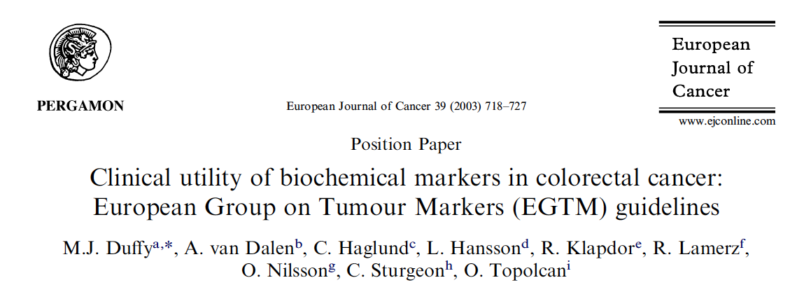
Medición del CEA
Cribado
Desestimado su uso para cribado de CCR fase precoz
  1981 National Institute of Health (NIH)
  1996 American Society of Clinical Oncology (ASCO) Expert Panel
  2002 European Group on Tumour Markers (EGTM)

Slide 44
Medición del CEA
CCR
Medición preoperatoria
  Valora basal
  Factor de riesgo independiente
Seguimiento de enfermedad curada
Seguimiento de enfermedad metastásica
No factor pronóstico (estadio TNM)
  Subgrupos específicos, estadio II-III con ganglios negativos
  Enfermedad metastásica

Slide 45
Medición del CEA
CCR
Pacientes con CEA elevado preoperatorio que normalizan tras la cirugía ¿peor pronóstico?
  Estudios prospectivo (enero 2007-diciembre 2014)
  Cirugía curativa de CCR estadio I-III
  Punto de corte 5.0 ng/mL
Konishi et tal, JAMA Oncol 2018;4(3):309-315

Slide 46
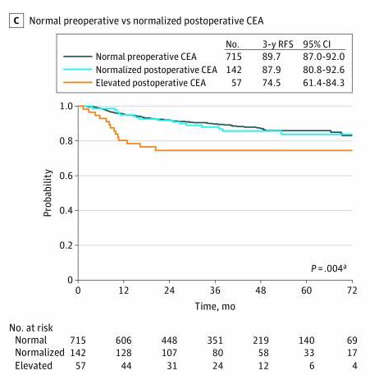
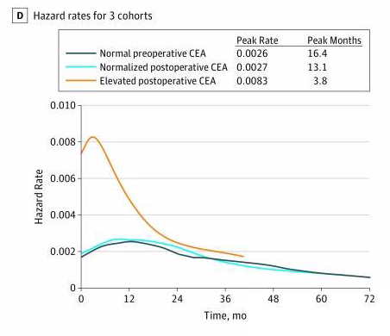
Seguimiento CCR operado
CEA alto: HR 2,0; IC95%:1,1-305
CEA normalizado: HR 0,77; IC 95%:0,45-1,30
Konishi et tal, JAMA Oncol 2018;4(3):309-315
Notes:
La curva de la función de hazard indica el riesgo de recurrencia es elevado y precoz en los pacientes que mantienen CEA postoperatorio elevados.
La curva de función para los pacientes con CEA preoperatorio elevado que posteriormente normaliza y los previos normales es similar, mostrado que no hay diferencias.
46

Slide 47
¿Cuándo solicitar CEA?
Primera línea para el pronóstico y vigilancia
No recomendados para cribado poblacional
No recomendados para prevención secundaria

